Slide 1
Tech.Three
국내 여행은
로고
TechTrip

Slide 2
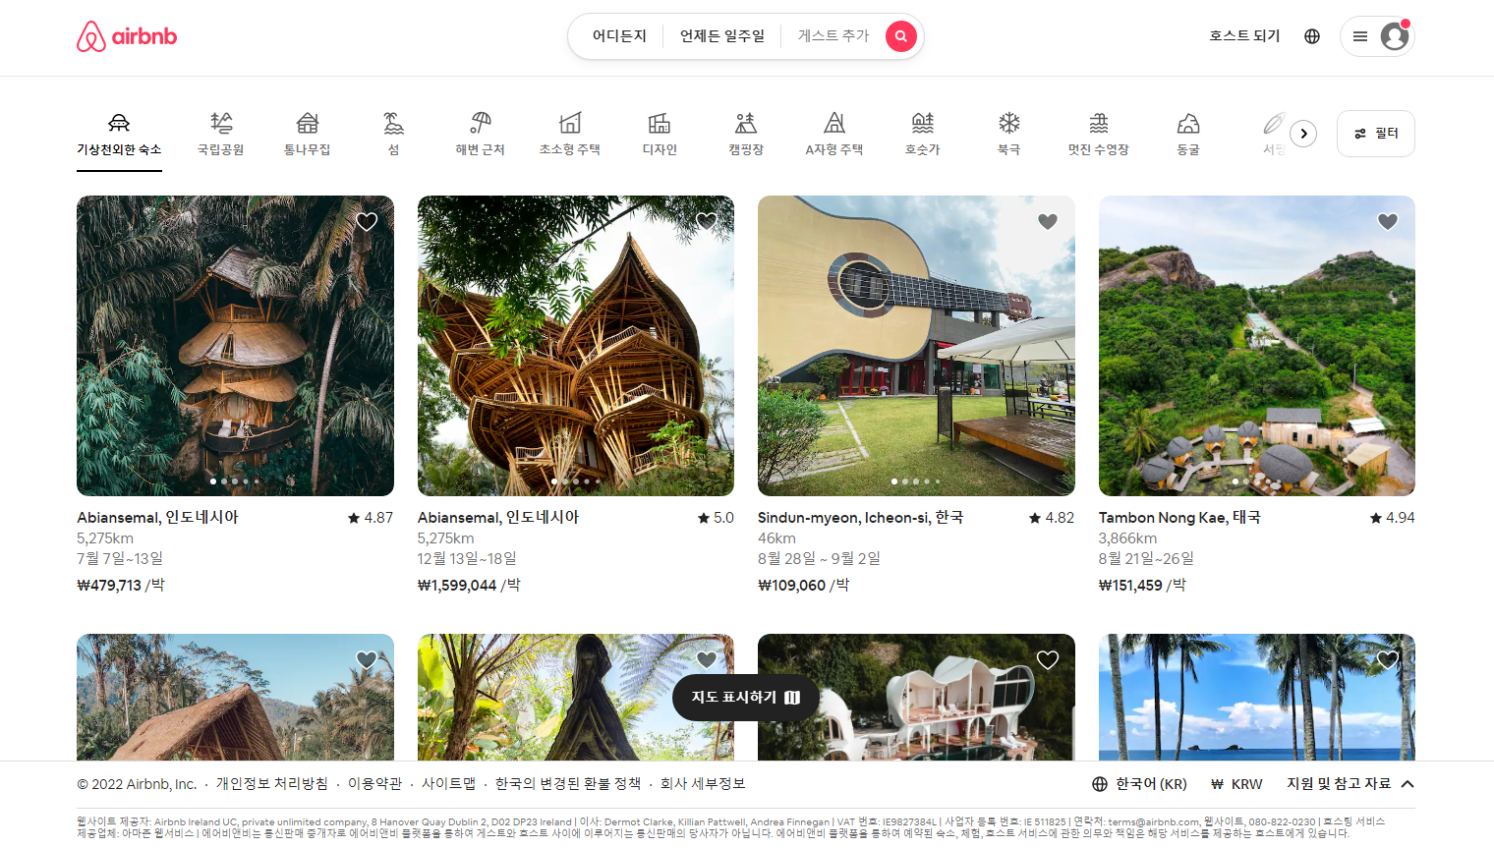
타겟 사이트
airbnb

Slide 3
페이지 기본 구성
header
메인
이동
로그인
이동
회원가입
이동
error
contents
정보
제공
footer
단순
소개

Slide 4
일반 사용자(guest) 비 로그인 시 제공될 서비스
유효성검사
기능
페이지
페이지 내
화면전환
main
(비로그인 상태)
login
join
category
로그인
검색
roomdetail
main
(로그인 상태)
예약
찜
리뷰
등록
장바구니
담기

Slide 5
일반 사용자(guest) 로그인 이후 제공될 서비스
유효성검사
기능
페이지
페이지 내
화면전환
main(로그인)
로그아웃
mypage
category
cart
검색
결제
main(비로그인)
예약확인
목록
취소
roomdetail
예약
찜
찜 목록
리뷰
등록
장바구니
담기
목록
취소
회원정보
수정
탈퇴
내가 작성한
리뷰
목록
수정
삭제

Slide 6
사업자(host) 로그인 시 제공될 서비스
유효성검사
기능
main
페이지
페이지 내
화면전환
로그아웃
mypage
category
cart
검색
결제
main
(비로그인)
예약확인
목록
취소
roomdetail
HOST운영
예약
찜
찜 목록
목록
등록
삭제
목록
취소
리뷰
등록
장바구니
담기
회원정보
roomdetail
수정
탈퇴
답글
등록
답글
수정
답글
삭제
내가 작성한
리뷰
목록
수정
삭제

Slide 7
관리자(admin) 로그인 시 제공될 서비스
유효성검사
기능
main
페이지
페이지 내
화면전환
roomdetail
리뷰
삭제
답글
삭제

Slide 8
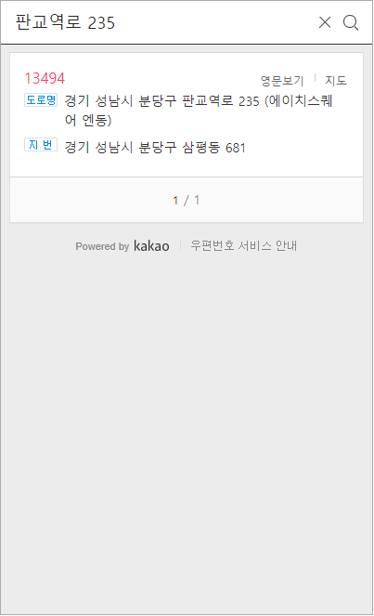
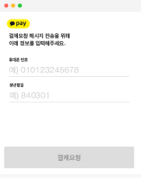
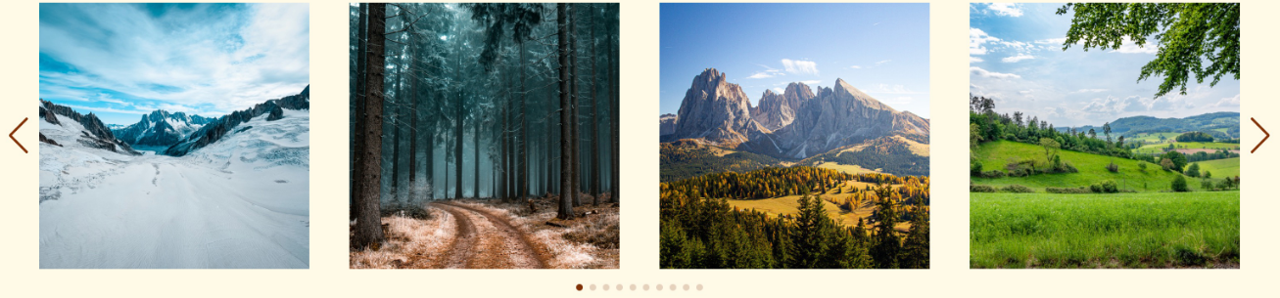
사용할 API + 플러그인
다음 주소
스와이퍼
결제

Slide 9
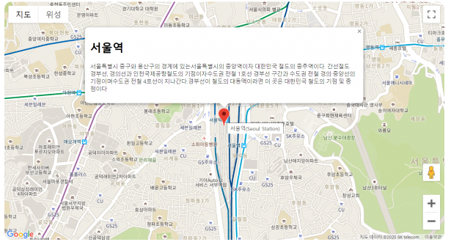
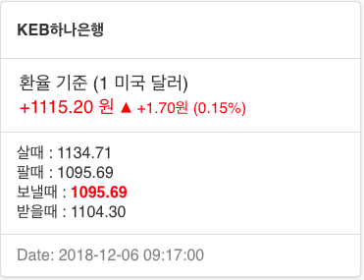
사용할 API + 플러그인
구글 지도
환율

Slide 10
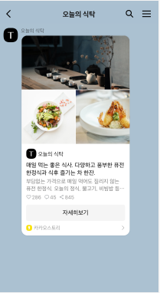
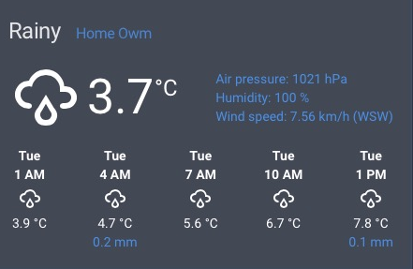
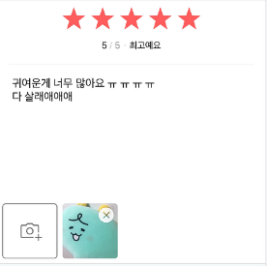
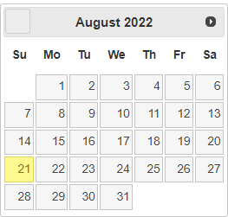
사용할 API + 플러그인
OpenWeatherMap + FontAwesome
DatePicker
카카오톡 공유하기

Slide 11
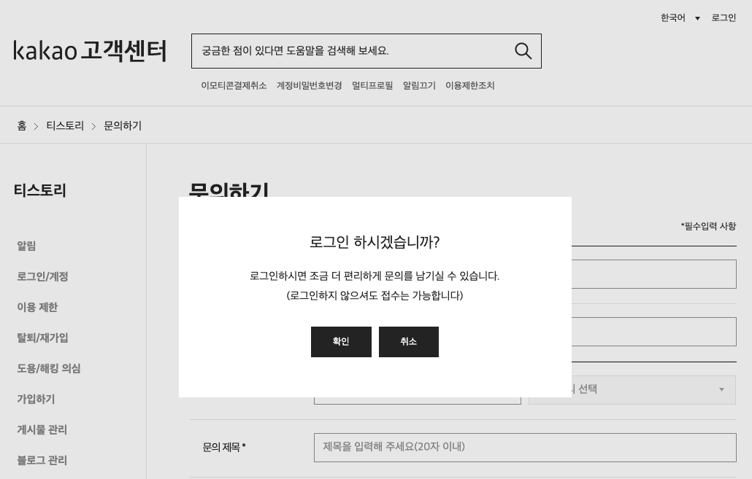
사용할 API + 플러그인
별점관리
모달창

